Slide 1
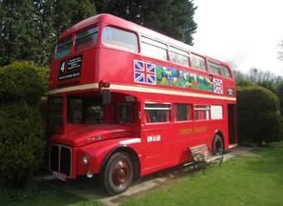
PON - VACANZA STUDIO A KM 0 A tutta scuola – Inclusione sociale e lotta al disagio

Slide 2
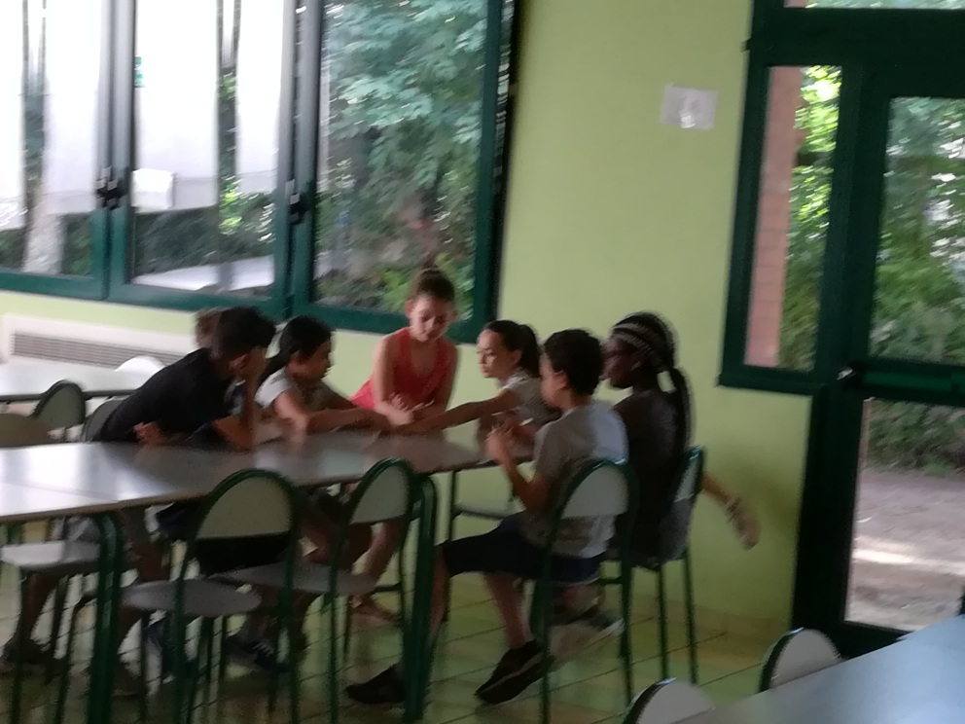
Attività di reading and speaking I ragazzi, dopo aver svolto le attività di saluto con canti e drammatizzazioni (warm-up) vengono aiutati ad organizzarsi in gruppo per svolgere le attività della prima parte della mattinata, giochi con flash cards, esercizi su schede, attività di drammatizzazione, conversazioni.

Slide 3
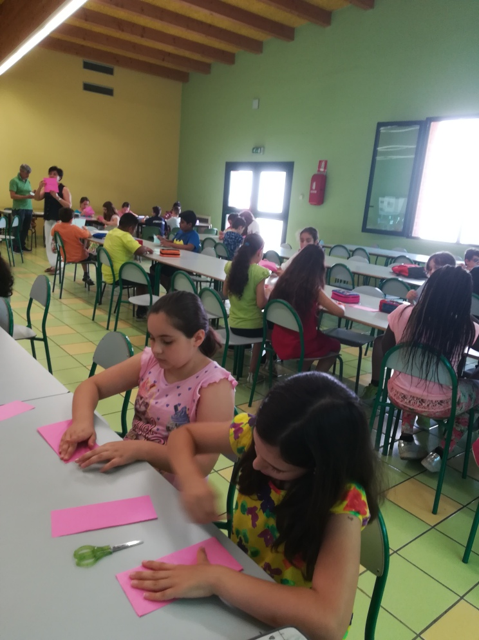
Attività di listening Nella seconda parte della mattinata i ragazzi, divisi in gruppo, ascoltano le indicazioni date dalle insegnanti e costruiscono con materiale di facile consumo biglietti, scatoline e libri da riempire e decorare per consolidare i contenuti appresi nella prima parte della mattinata.

Slide 4
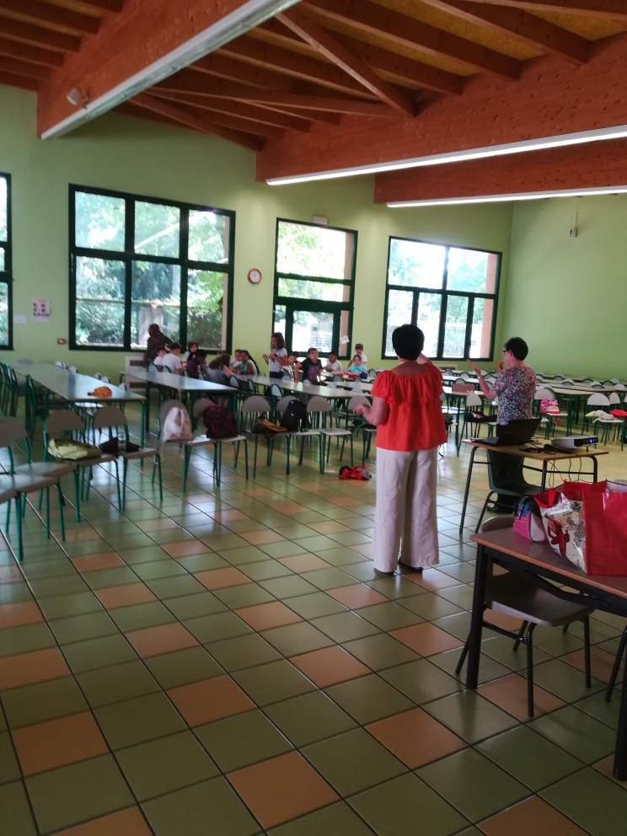
Attività di listening , writing and speaking Le insegnanti riprendono la storia vista e ascoltata in video e spiegano l’attività da svolgere: creare delle flash cards e utilizzarle poi per giocare in gruppo.

Slide 5
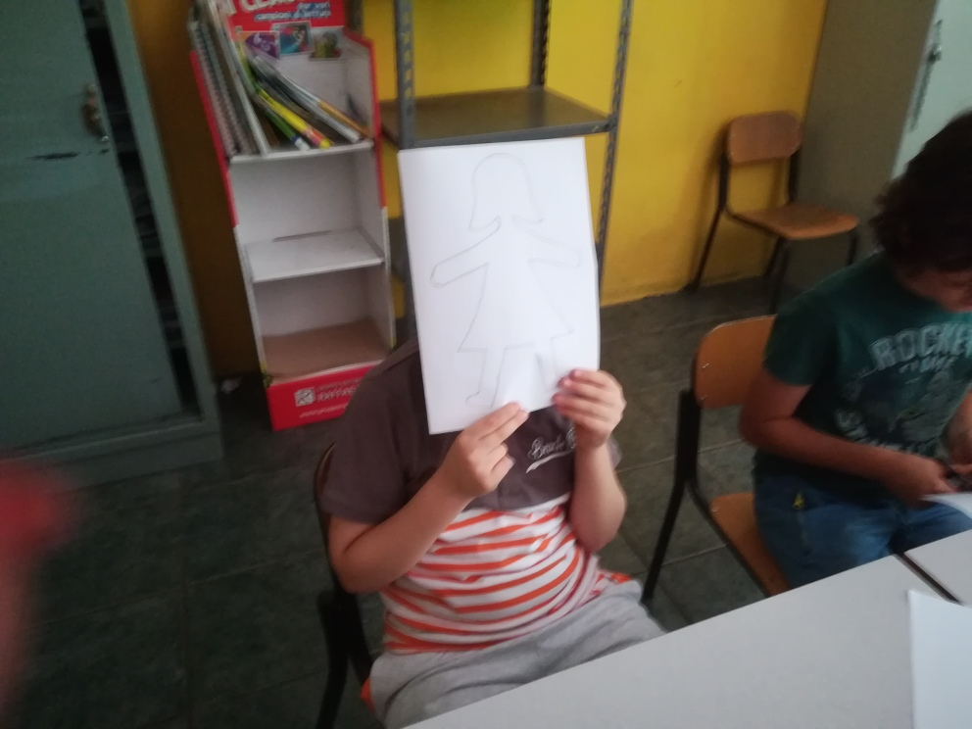
Attività di listening and drawing I ragazzi ascoltano dall’insegnante le attività legate al progetto europeo «Il bene comune» attinente alla solidarietà e alla tolleranza. Si propongono poi attività di disegno, ritaglio e costruzione.

Slide 6
PON – VACANZA STUDIO A KM 0

